Slide 1
근골격계부담작업
부하 평가를 위한
동작분석 보조프로그램 개발
지도 교수 : 김헌 교수님
20110020 한재혁
15181384 배태겸
17100181 임용환

Slide 2

1. 개발목적 및 필요성
2. 개발배경
CONTENTS
3. 개발방법
4. 기대효과 및 활용방안
5. 개발일정
6. 참고문헌

Slide 3
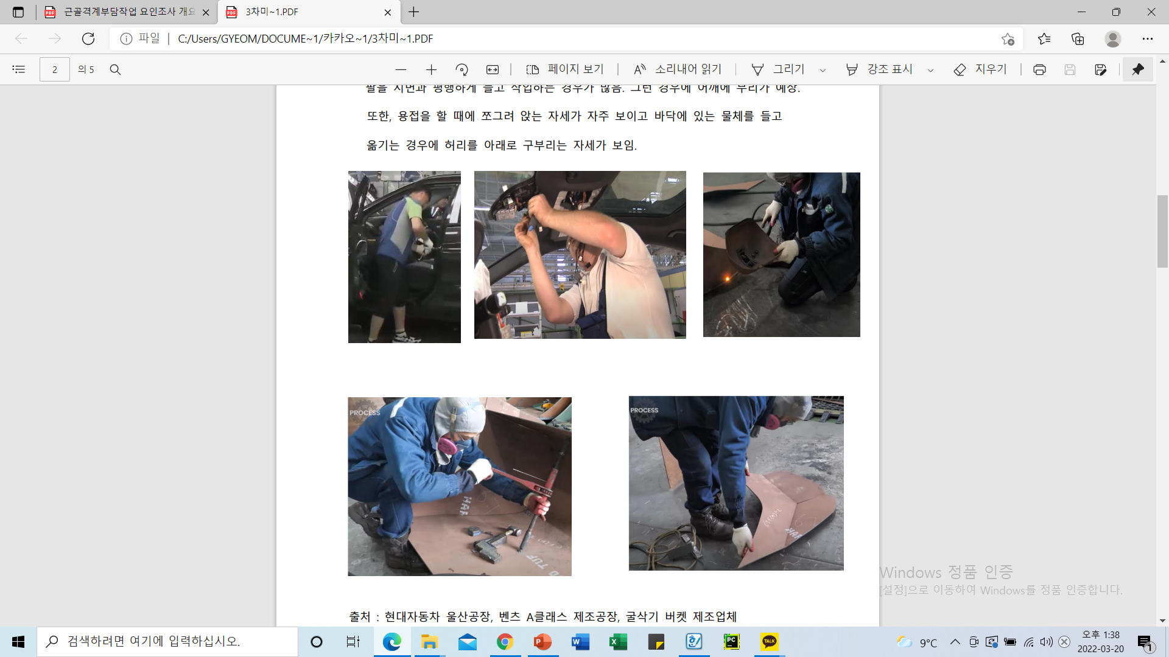
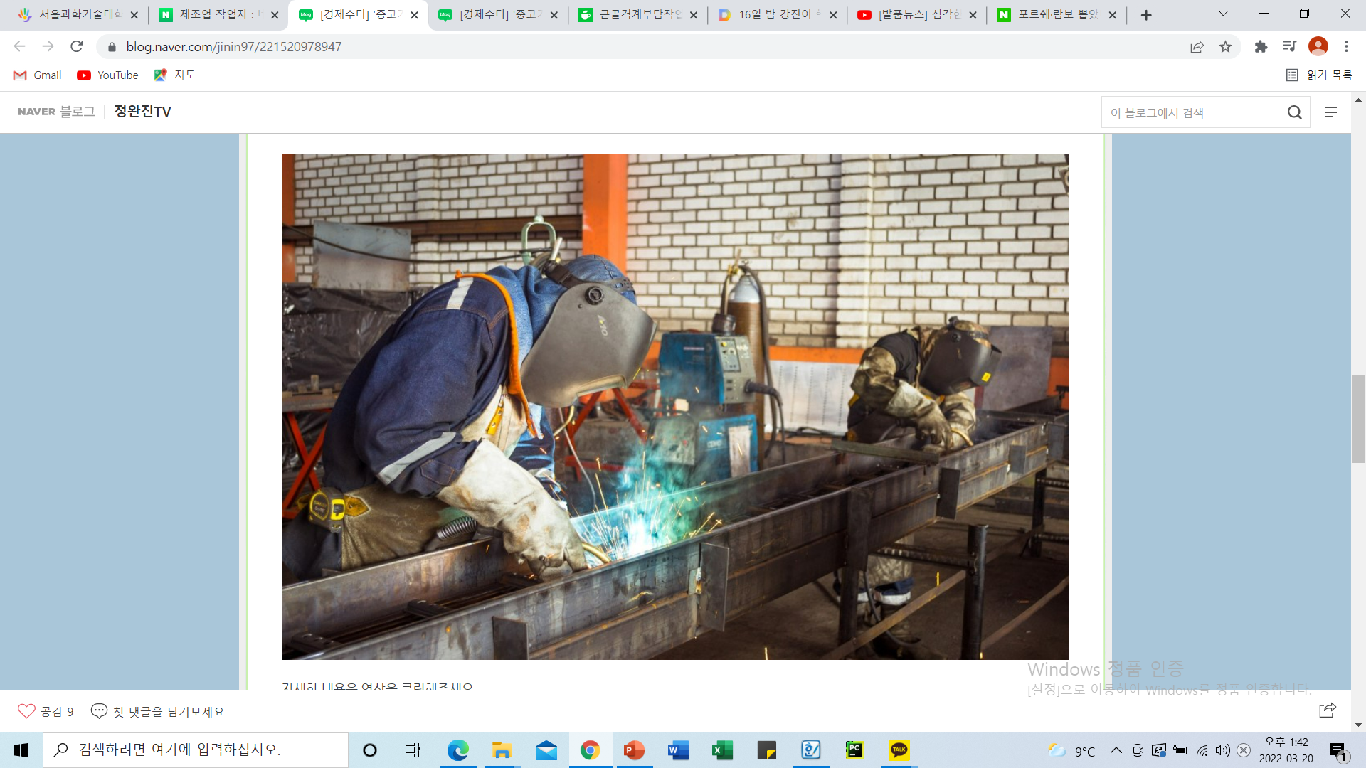
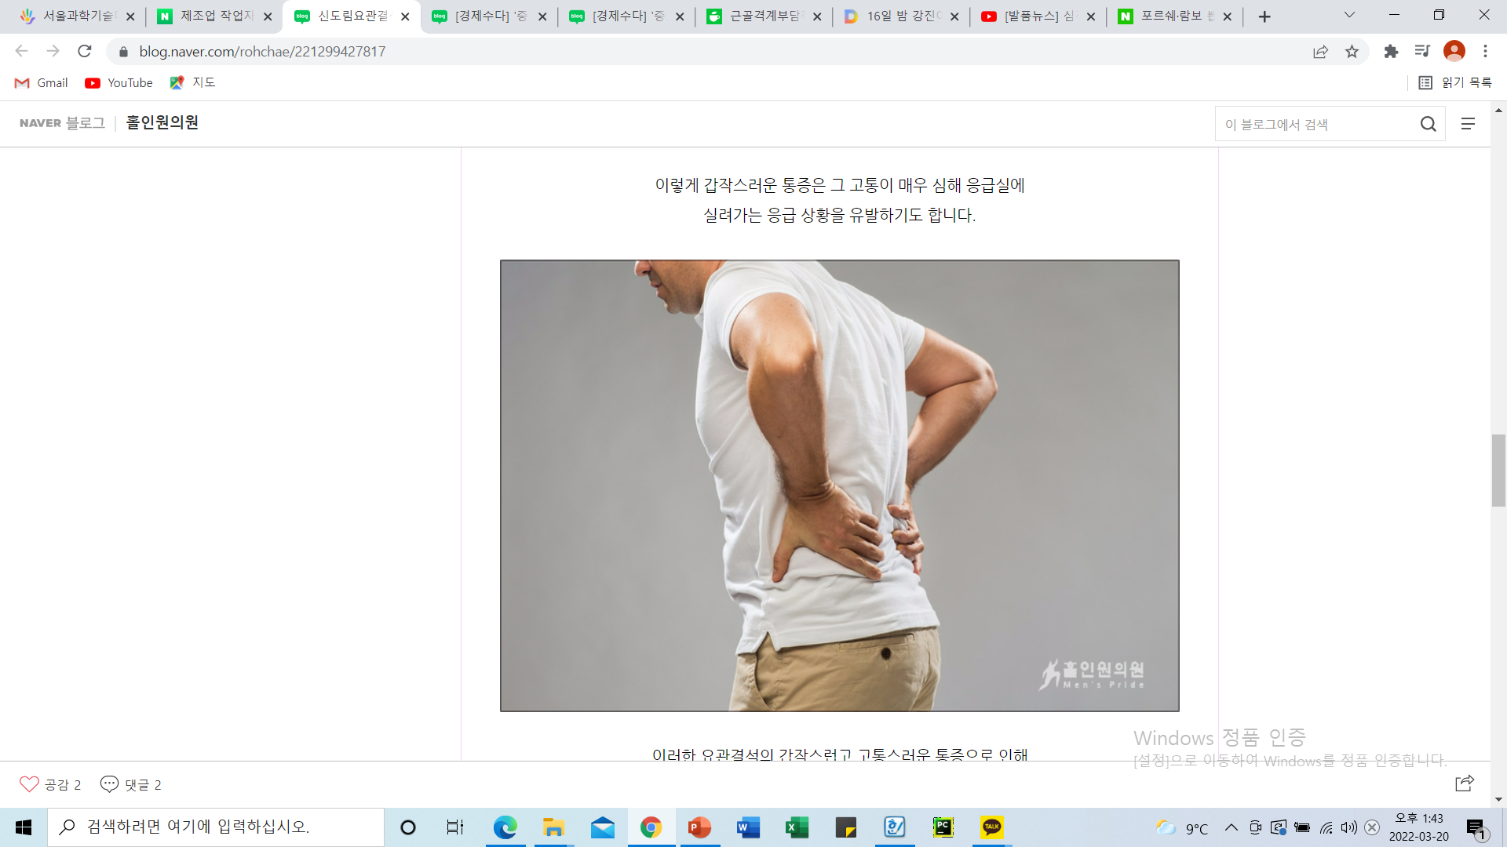
1. 개발목적 및 필요성
Purpose & needs
개발목적
영상분석에 기반하여 산업환경에서의 작업자의 동작을 분석하고 개선이 필요한 동작을 선별하는 프로그램을 개발
근골격계부담작업이란?
작업량·작업속도·작업강도 및 작업장 구조 등에 따라 고용노동부장관이 정하여 고시하는 작업.
(산업안전보건기준에 관한 규칙 제656조 제1호)

Slide 4
1. 개발목적 및 필요성
Purpose & needs
필요성 : 사회적, 경제적
여러 산업 현장에서 불편하고 부담되는 작업자세로 인해 많은 노동자가 고통을 겪고 있는 현실
(2021년 기준 질병재해자 20,435 명 중 6,549명(32%)가 신체부담작업으로 인해 발생,
”2021 산업재해현황” –산업안전보건공단-)
작업부담으로 인해 근로자의 신체활동 저하, 결근 등으로 인한 노동력 상실, 작업의 질 저하
산재보상비용 증가
사회/경제적 비용 절감 및 근로자의 노동환경 개선 필요성 대두

Slide 5
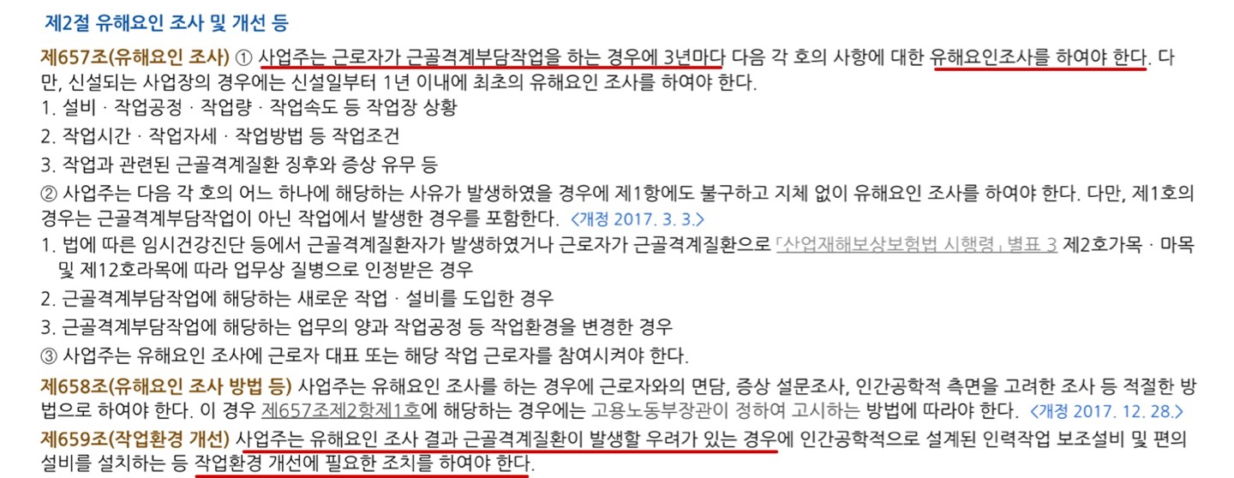
1. 개발목적 및 필요성
Purpose & needs
필요성 : 법률적
『산업안전보건기준에 관한 규칙』

Slide 6
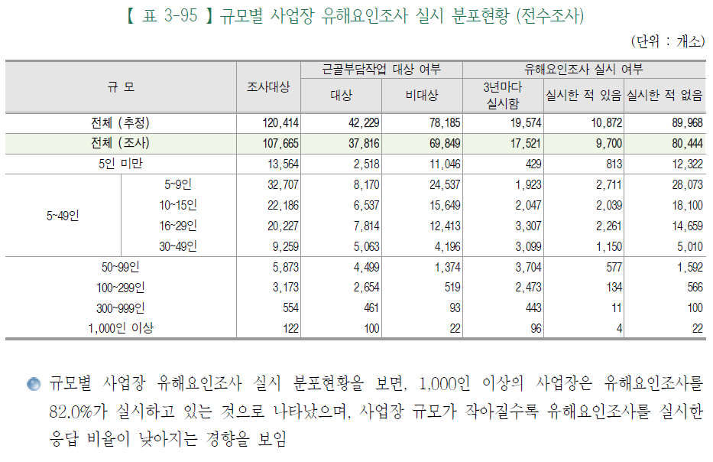
1. 개발목적 및 필요성
Purpose & needs
경제적 여건 등으로 인해
유해요인조사 등이 미흡한 실정
작업자 동작 분석을 보다 경제적,
효율적으로 수행할 수 있게 보조하는
프로그램의 필요성 대두

Slide 7
2. 개발배경
Background of Development
『중소규모 제조업체의 근골격계 질환 예방을 위한 인간공학적 작업자세 분석연구』
01
기계, 전자 기타 제조업분야에서 이뤄지는 183개의 작업을 추출하여 동작을 분석
근로자의 자가평가 등의 결과에서 “팔, 손을 사용하는 잦은 반복적인 움직임이 있는 작업“ 등
상체 위주의 작업의 부담의 정도가 큼
02
상체위주의 작업에 중점

Slide 8
2. 개발배경
Background of Development
『기타 작업자의 동작 분석에 관한 다른 연구들』
OWAS, RULA, REBA 등의 평가기법을 활용한 논문이 다수 존재
대부분의 평가기법들이 “각도”를 매개로 하여 작업자의 동작을 분석
상체 위주의 평가기법은 주로 RULA 평가기법이 많이 적용

Slide 9
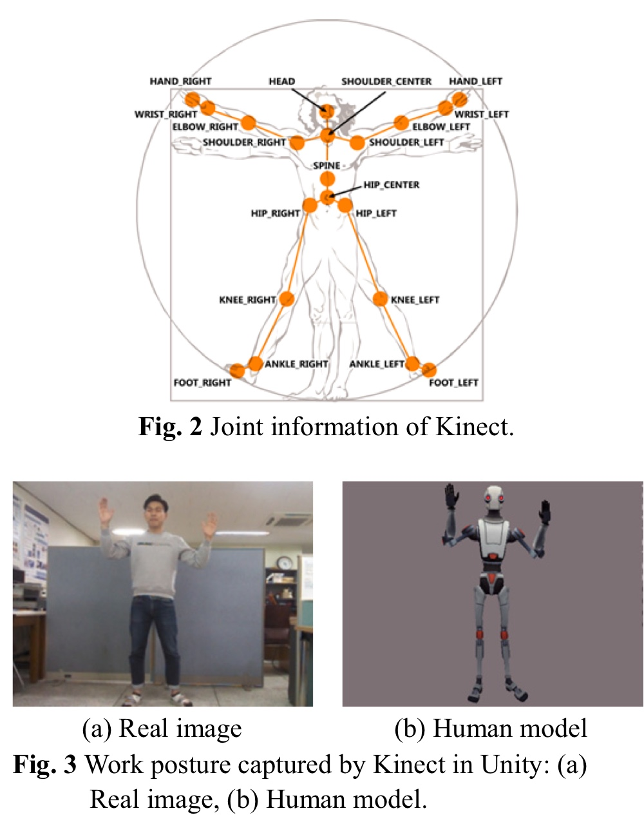
2. 개발배경
Background of Development
『Kinect를 이용한 근골격계 질환 예방을 위한 작업 자세 평가』
모션
골격정보 획득
가상 인체
모델 연동
작업부하
점수화

Slide 10
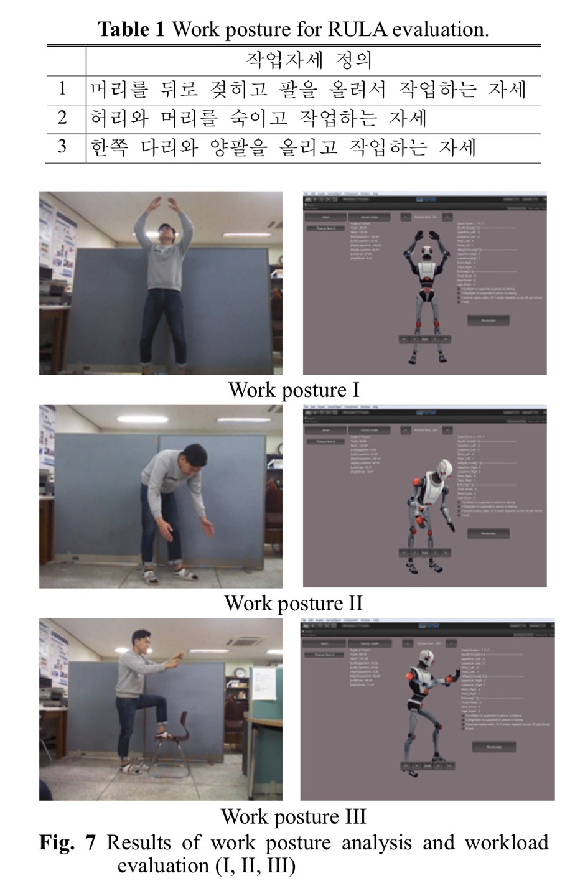
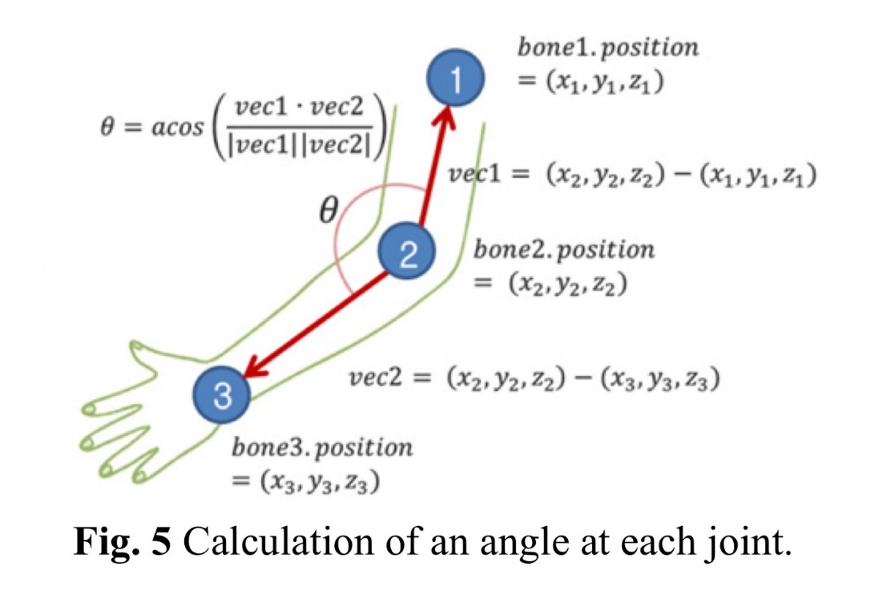
2. 개발배경
Background of Development
『Kinect를 이용한 근골격계 질환 예방을 위한 작업 자세 평가』

Slide 11
2. 개발배경
Background of Development
『Kinect를 이용한 근골격계 질환 예방을 위한 작업 자세 평가』 개선점
01
Kinect 장비 등이 필요 (비용의 소모)
02
신체부위별 부하의 정도에 대한 직관적 표현 부족
03
부담이 높은 순간에 대한 별도의 표시 부재
04
검증에 대한 언급 부족

Slide 12
3. 개발방법
How to develop
개발목표
01
경제성을 위해 측정장비의 존재성을 지양
02
향후 행해질 연구 등을 위해 오픈소스 c언어(Python) 및 라이브러리 활용
03
작업 부하의 정도가 높은 부분을 선별하여 시각적으로 발췌해서 보여줌
04
검증 절차를 통해, 프로그램이 평가기법을 잘 수행하고 있는지 확인

Slide 13
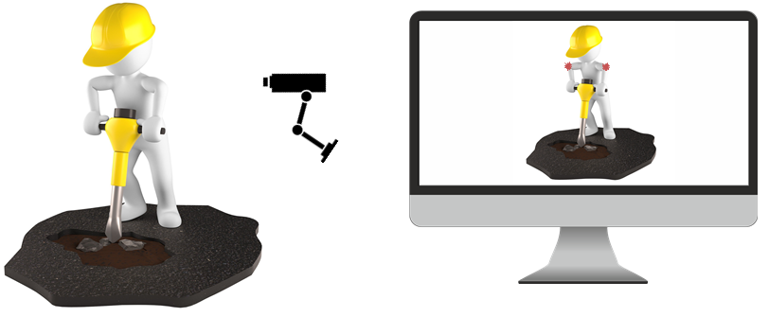
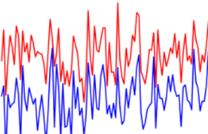


3. 개발방법
How to develop
개발목표 : 개념도
측정시간 : 13m50s
측정단위 : 10 fps
작업분류 : 제1작업
상완 : 과부화
왼쪽다리 : 정상
오른쪽 손목 : 과부화
썸네일

Slide 14
3. 개발방법
How to develop
평가기법 및 RULA
01
평가기법의 종류
RULA, OWAS, REBA 등의 평가기법이 공신력 있는 기관의 교육자료 등으로 배포되어 있고 많은 연구들에서 채택하는 평가기법.
02
RULA
: 어깨, 팔목, 손목, 목 등 상지에 초점을 맞추어 작업자세로 인한 작업부하를 평가하기 위해 개발한 기법.
03
RULA가 평가하는 작업 부하 인자
(1) 동작의 횟수, (2) 정적인 근육작업, (3) 힘, (4) 작업자세

Slide 15
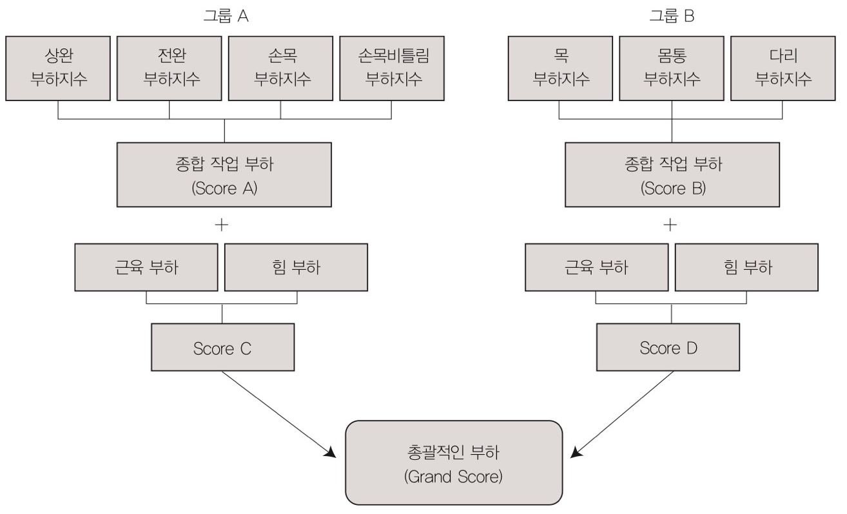
3. 개발방법
How to develop
RULA의 적용 과정 도식화
작업자세
관찰 및 기록
포괄적인 값
결정
작업부하수준
결정

Slide 16
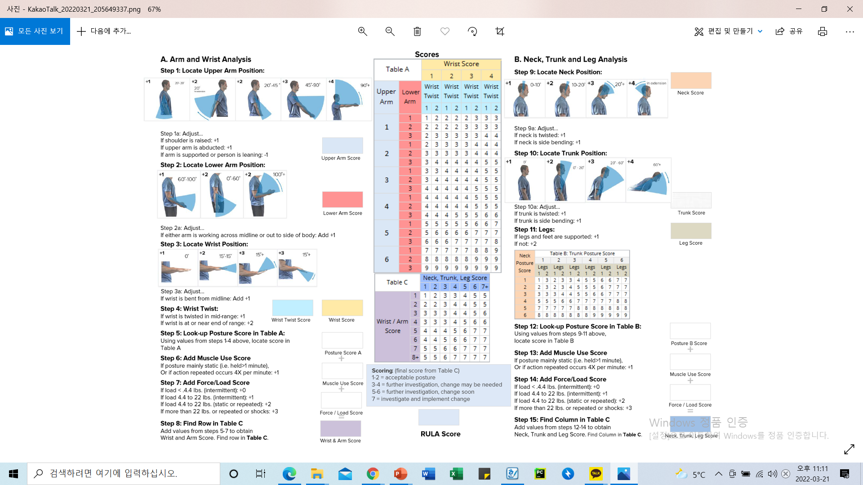
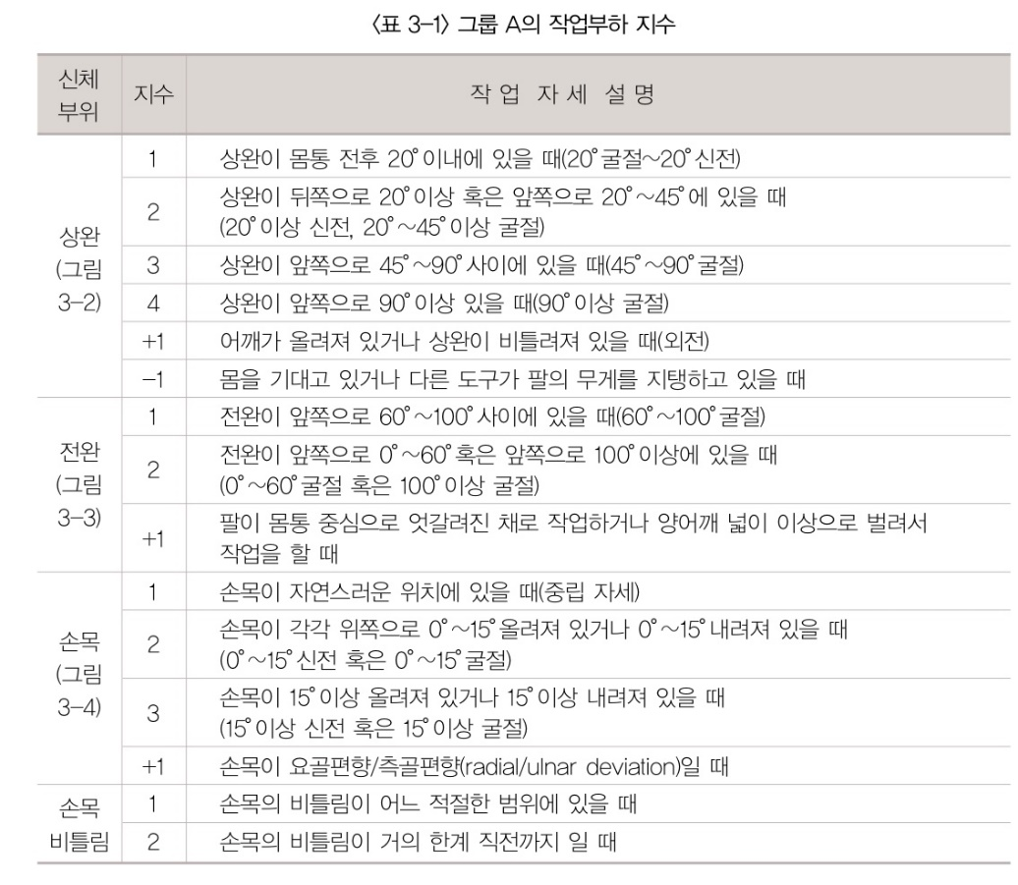
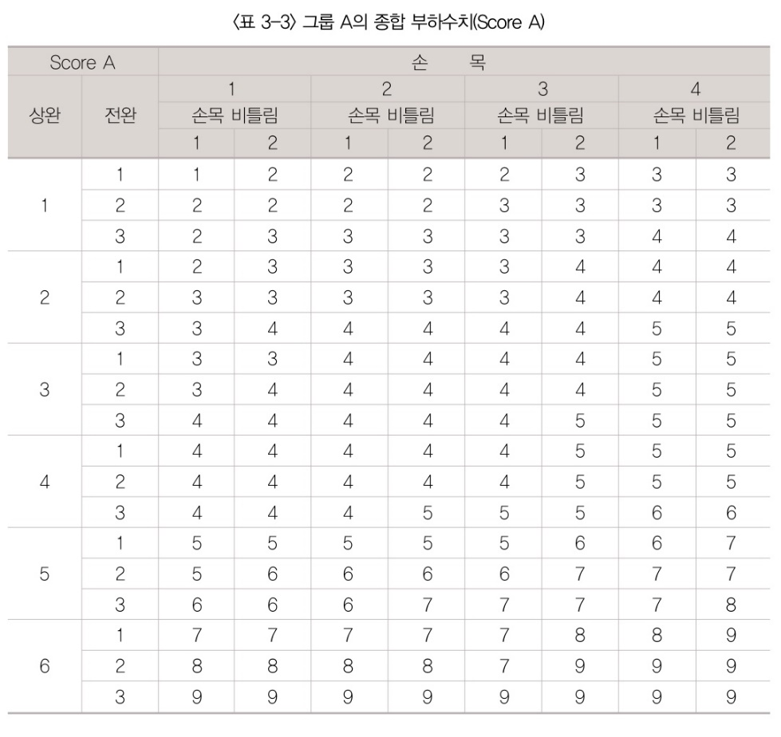
3. 개발방법
How to develop
RULA 적용의 구체적 내용-1
Score A(그룹A의 종합 작업 부하 수치) = 2

Slide 17
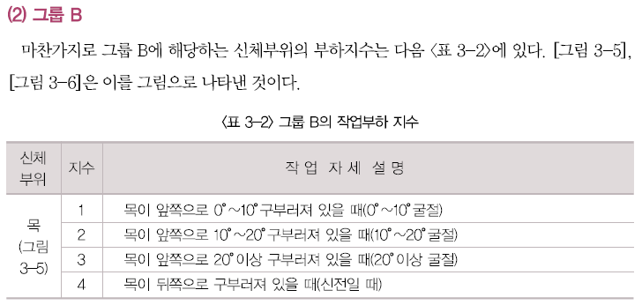
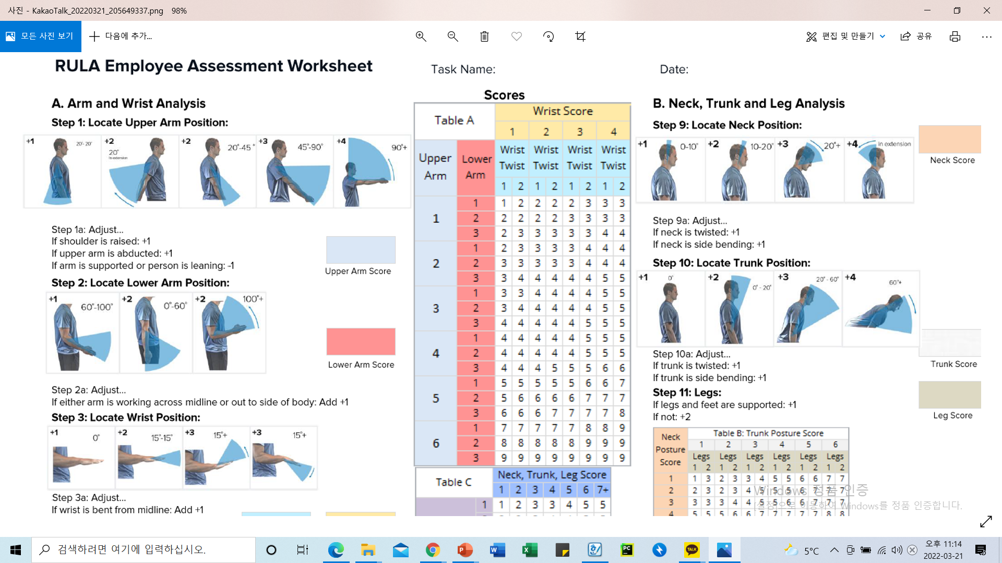
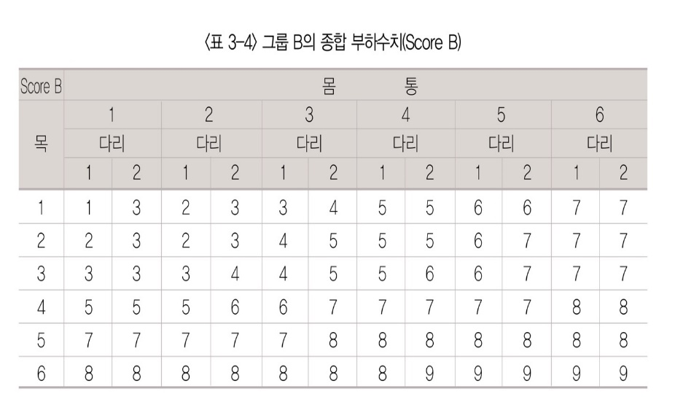
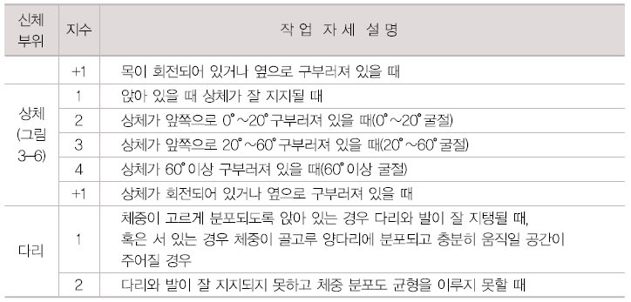
3. 개발방법
How to develop
RULA 적용의 구체적 내용-1
Score B(그룹B의 종합 작업 부하 수치) = 2

Slide 18
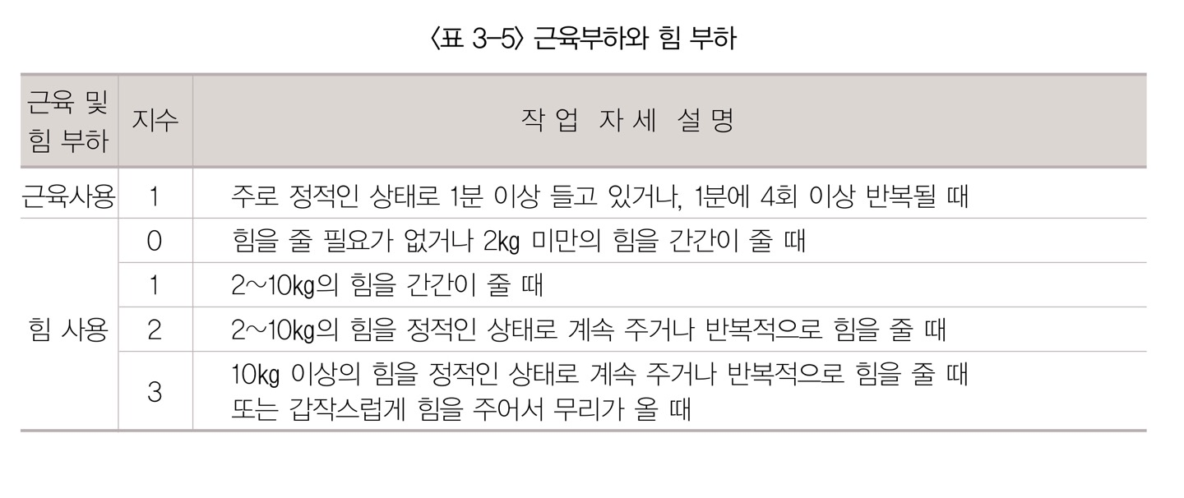
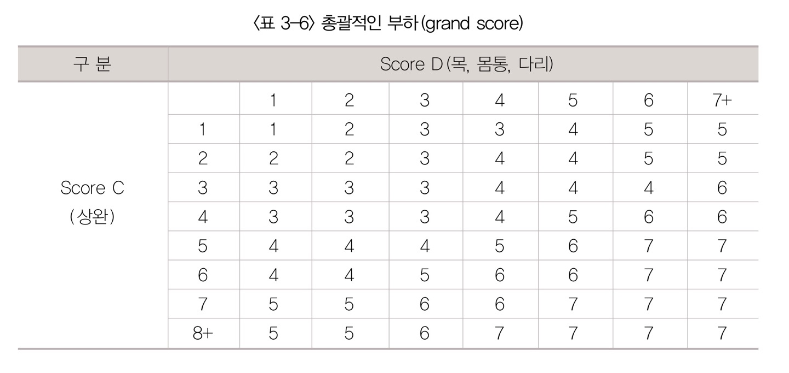
3. 개발방법
How to develop
RULA 적용의 구체적 내용-2
Score C = Score A + 근육 및 힘 사용점수 = 3
Score D = Score B + 근육 및 힘 사용점수 = 3
총괄적인 부하 = 3

Slide 19
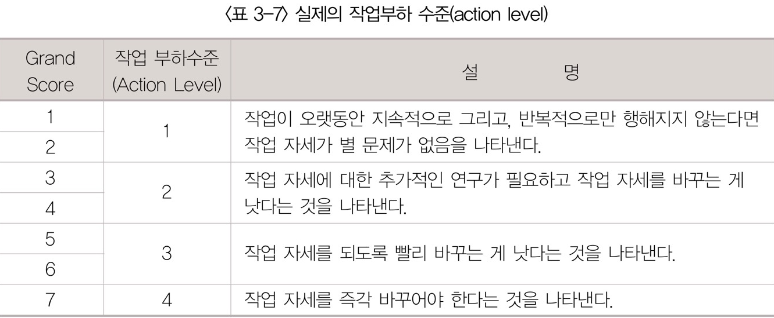
3. 개발방법
How to develop
RULA 적용의 구체적 내용-2

Slide 20
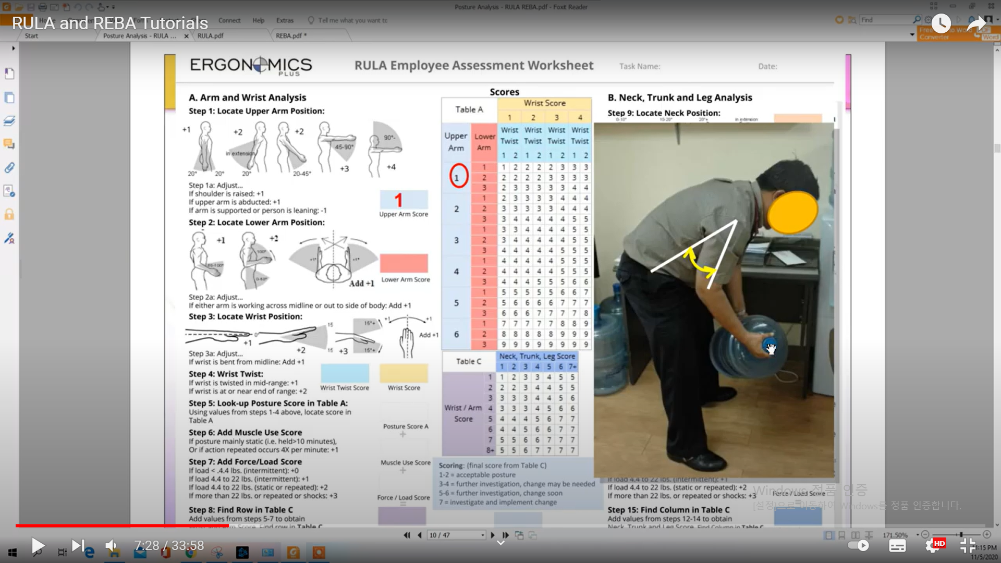
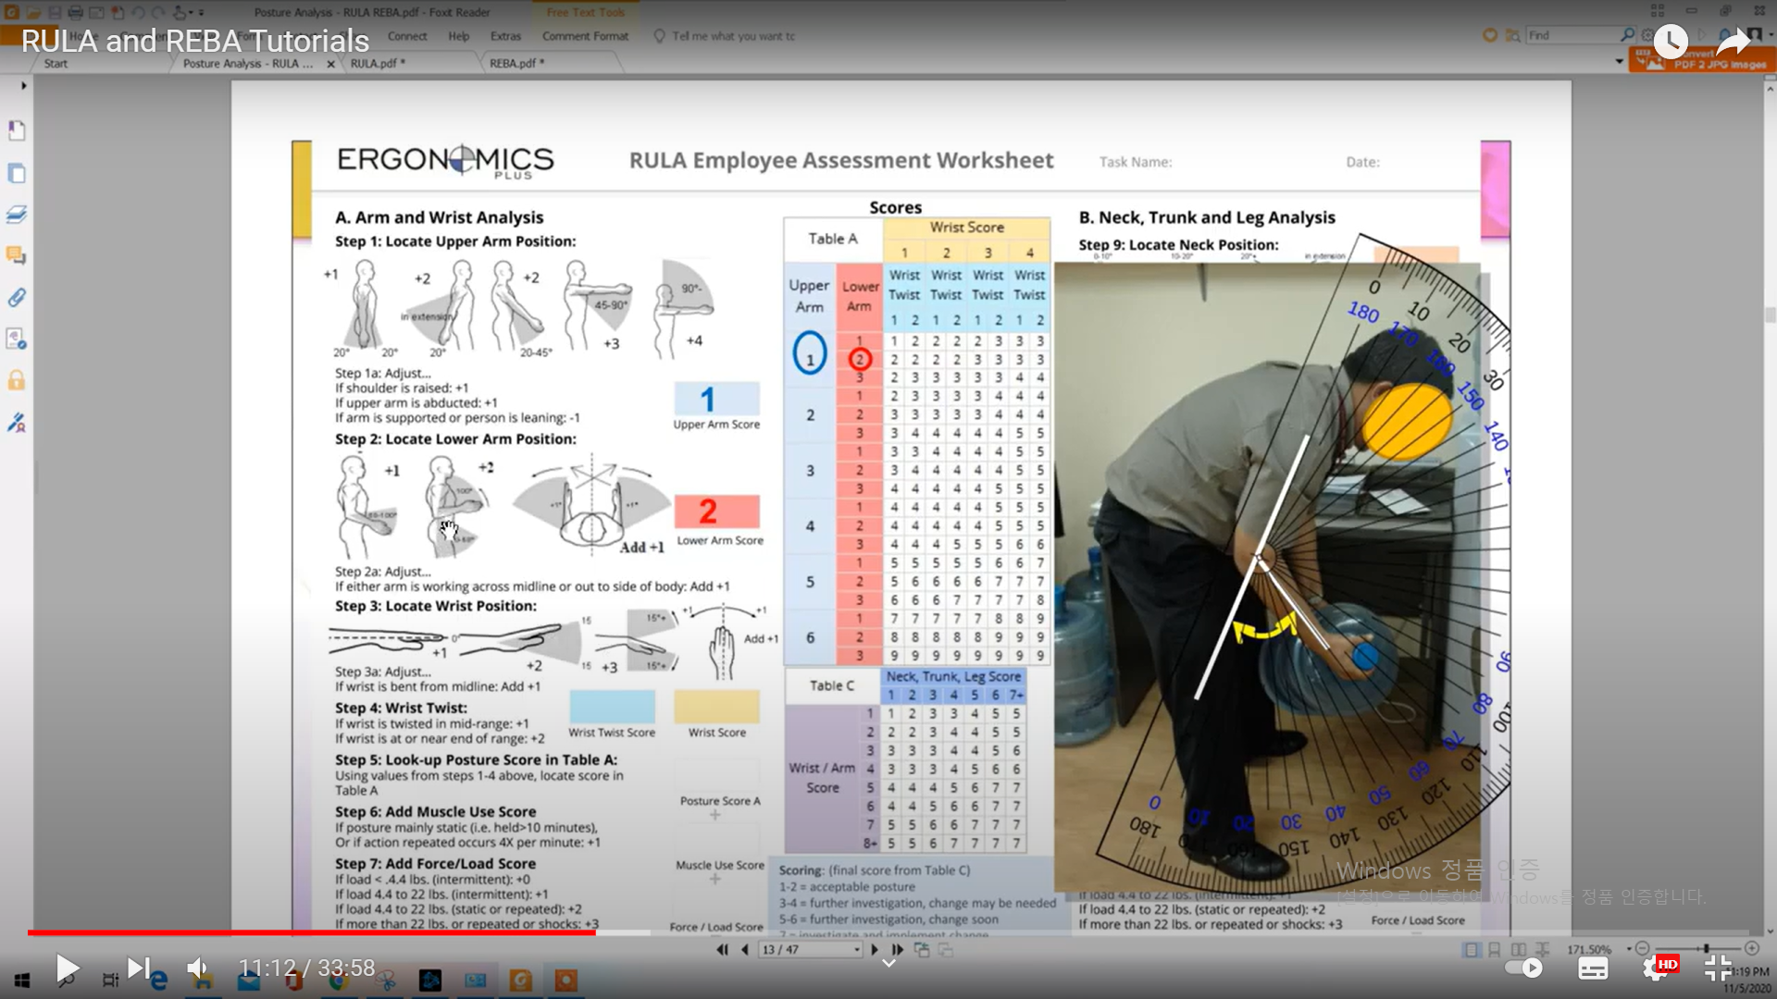
3. 개발방법
How to develop
RULA 적용의 실제 예
그룹A-상완평가
그룹A-전완평가

Slide 21
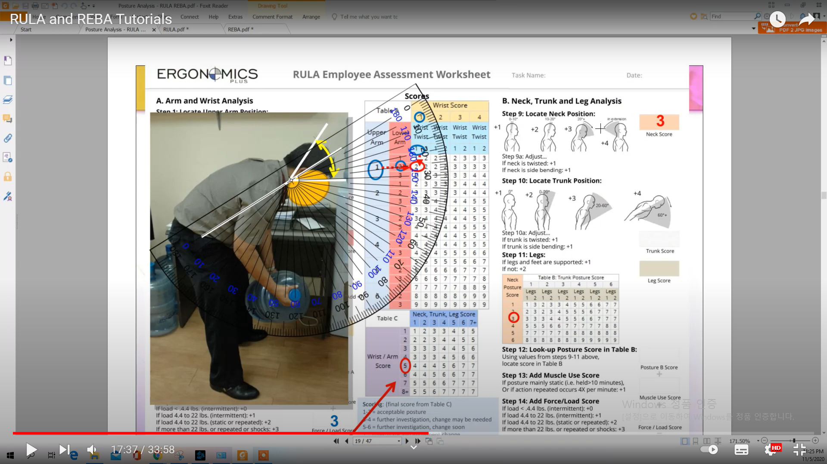
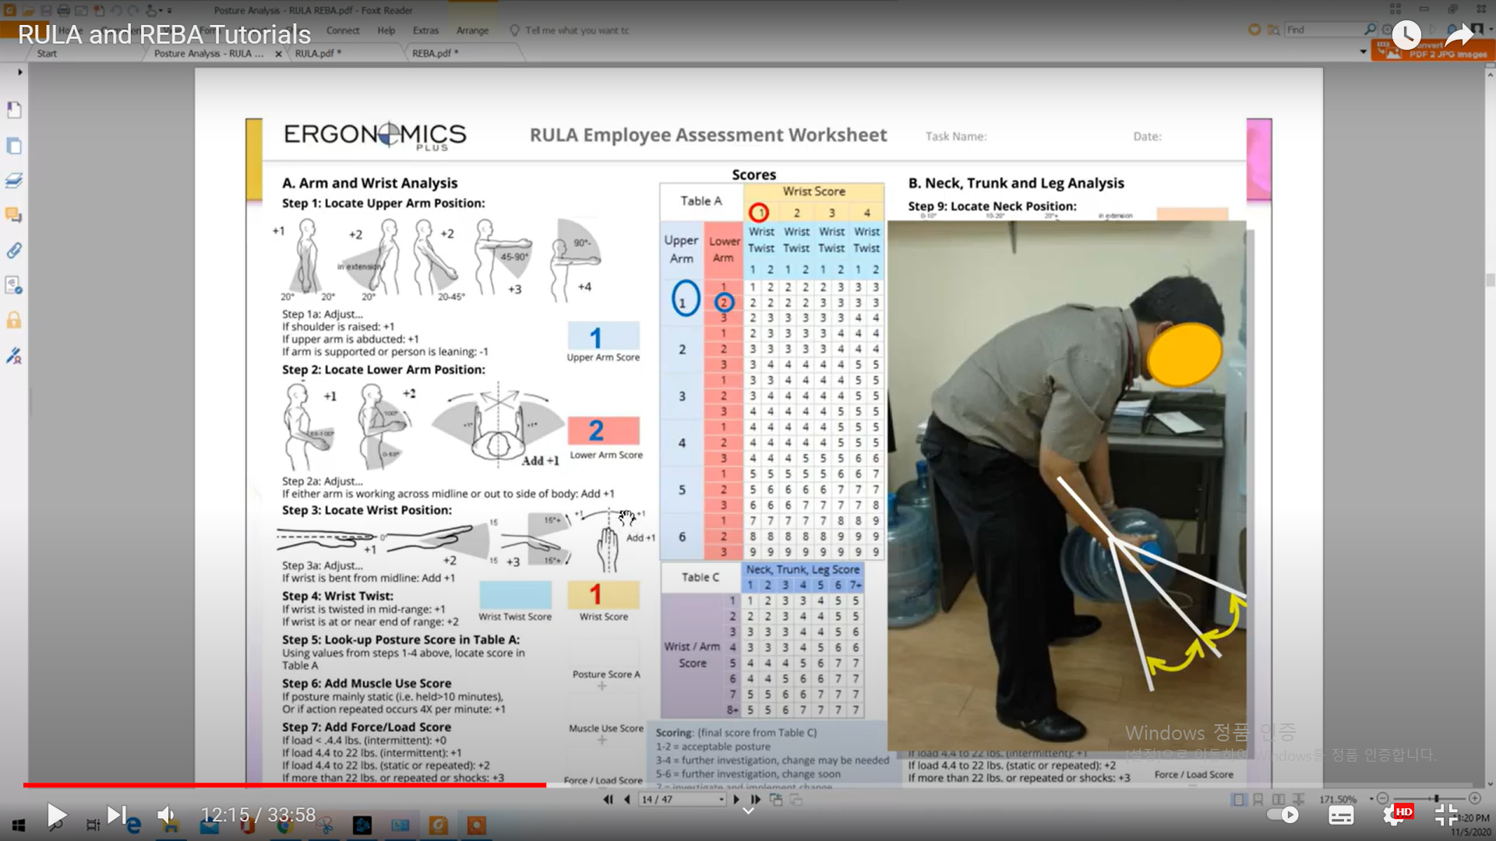
3. 개발방법
How to develop
RULA 적용의 실제 예
그룹A-손목평가
그룹B-목평가

Slide 22
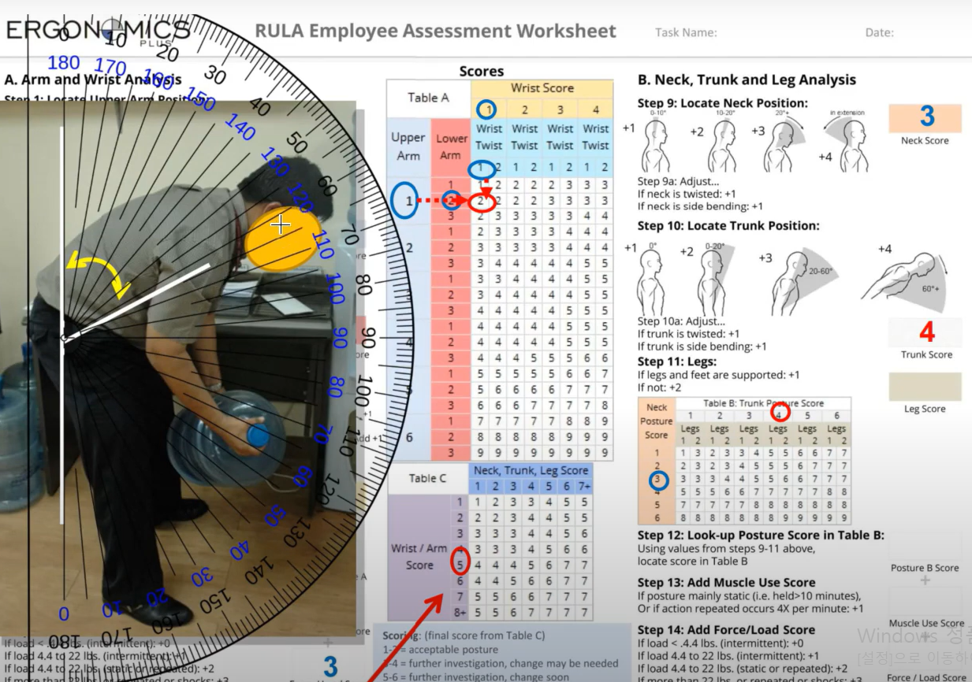
3. 개발방법
How to develop
RULA 적용의 실제 예
그룹B-상체평가

Slide 23
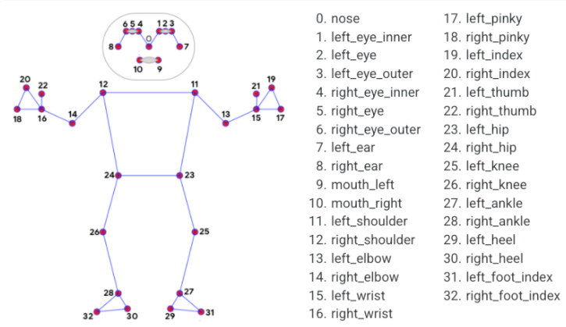
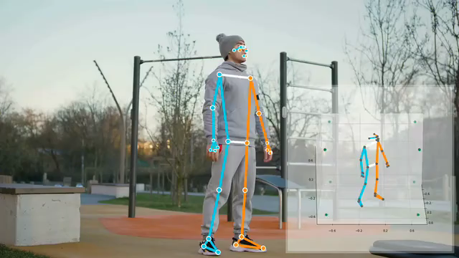
3. 개발방법
How to develop
How to apply the RULA ?
[Mediapipe]
: 라이브 및 스트리밍 미디어를 위한 크로스 플랫폼 맞춤형 ML 솔루션을 제공하는 오픈소스 라이브러리

Slide 24


3. 개발방법
How to develop
검증
대조
Mediapipe를 토대로 개발한 프로그램의 결과
사람이 직접 작성한 결과

Slide 25
4. 기대효과 및 활용방안
Expectation effectiveness & Application plan
01
다른 평가기법의 적용 가능성
다양한 종류의 프로그램 개발 가능성
02
동작분석작업의 효율성, 경제성증진
보다 많은 연구가 이루어질 수 있음
03
작업부담이 큰 동작의 효율적 선별
작업부담이 높은 동작의 기계로의 대체 고려
04
산업환경 뿐만 아니라 의료분야, 사무분야 등 다양한 작업환경에서도 적용 가능
05
궁극적으로, 사회 전반에 걸쳐 사회적/경제적 비용 완화 및 작업자의 삶의 질 개선

Slide 26
5. 연구일정
Schedule
 | 4 | 5 | 6 | 7 | 8 | 9 | 10
코드 구성
각도연산 프로그래밍
UI 디자인
검증 및 수정
최종발표

Slide 27
6. 참고문헌
Reference
『 산업안전보건기준에 관한 규칙 』
https://www.law.go.kr/%EB%B2%95%EB%A0%B9/%EC%82%B0%EC%97%85%EC%95%88%EC%A0%84%EB%B3%B4%EA%B1%B4%EA%B8%B0%EC%A4%80%EC%97%90%EA%B4%80%ED%95%9C%EA%B7%9C%EC%B9%99
『유해요인조사 실시 분포현황(작업환경실태조사 결과 보고서)』
https://www.kosha.or.kr/kosha/business/inspection.do
『중소규모 제조업체의 근골격계 질환 예방을 위한 인간공학적 작업자세 분석연구 』
https://www.dbpia.co.kr/journal/articleDetail?nodeId=NODE00795214
『Kinect를 이용한 근골격계 질환 예방을 위한 작업 자세 평가』
https://www.dbpia.co.kr/journal/articleDetail?nodeId=NODE06648549
『Mediapipe』
https://google.github.io/mediapipe/

Slide 28
thank you ;-)

